Slide 1
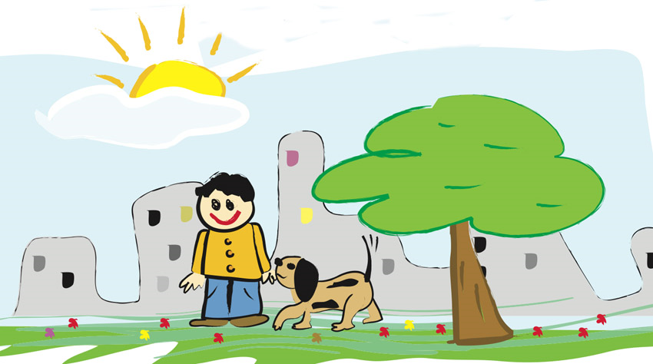

Συμβουλές για να γίνετε οι καλύτεροι φίλοι με τους σκύλους

Slide 2

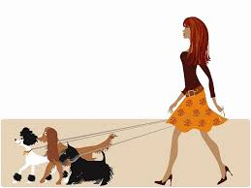
1.
Ποτέ δεν αγγίζεις έναν σκύλο χωρίς να ρωτήσεις πρώτα τον κηδεμόνα του

Slide 3
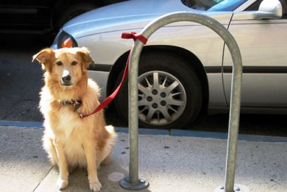
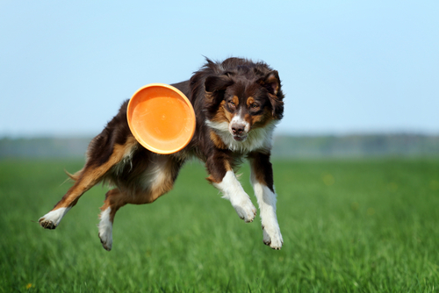
Μείνε μακριά από σκύλους που ασχολούνται με κάτι ή κάνουν μια δουλειά ή βαριούνται ή δεμένους σκύλους

Slide 4
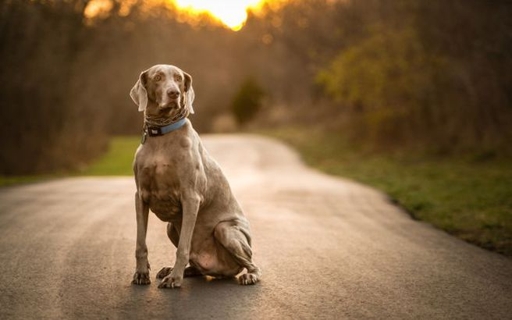
Ποτέ δεν αγγίζεις έναν σκύλο που κυκλοφορεί μόνος του

Slide 5
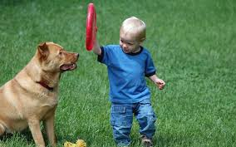
Δεν κάνεις απότομες κινήσεις όταν είσαι κοντά σε
σκύλο. Προσπάθησε να είσαι ήσυχος και ήρεμος

Slide 6
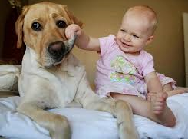
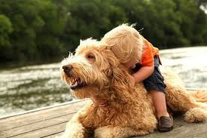
Ποτέ δεν ενοχλείς έναν σκύλο.
Δεν τραβάς αυτιά, ουρές ή το τρίχωμα.
Ίσως να το βρίσκεις αστείο αλλά τον σκύλο, τον ενοχλεί.

Slide 7
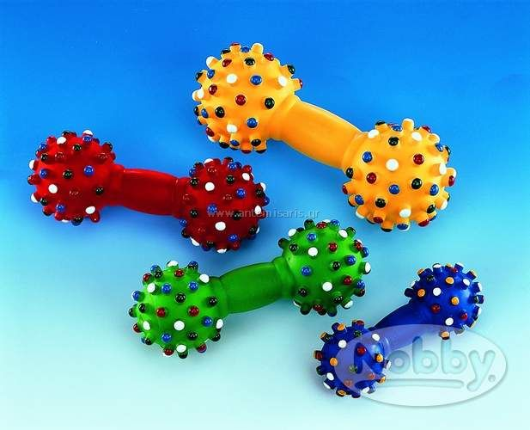
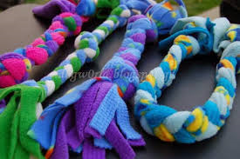
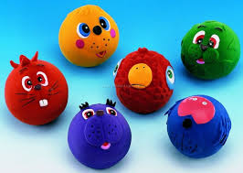
Παίξε με έναν σκύλο μόνο όταν βρίσκεται κοντά κάποιος μεγάλος

Slide 8
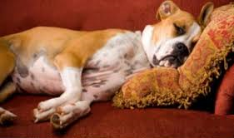
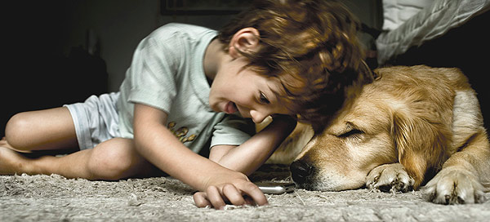
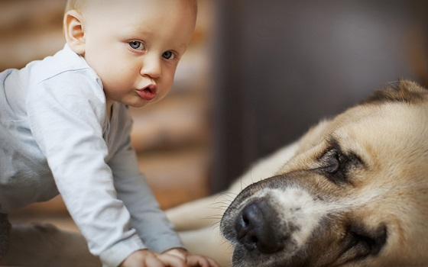
Ποτέ δεν αγγίζεις έναν σκύλο που κοιμάται

Slide 9
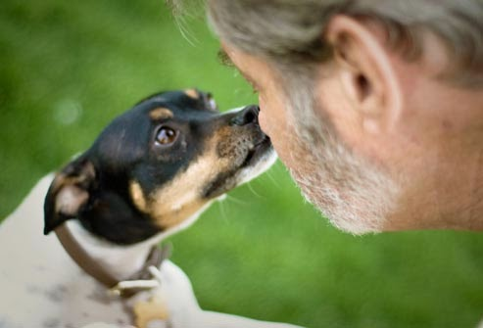
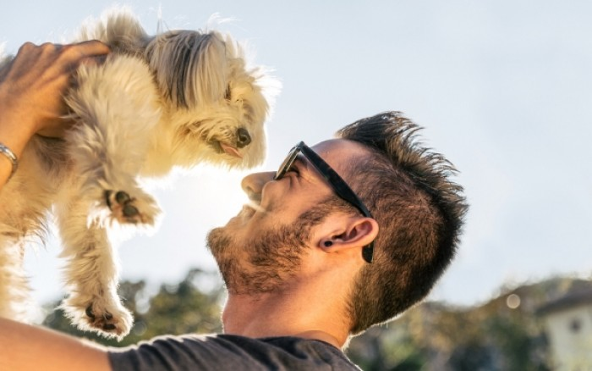
Δεν φιλάς τους σκύλους
και δεν βάζεις το πρόσωπό σου πολύ κοντά και μπροστά σε σκύλους. Αυτή η κίνηση τους τρομάζει. Δεν τους αφήνεις να σου γλείφουν το πρόσωπο.

Slide 10
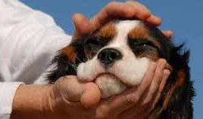
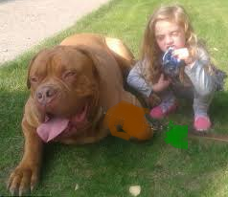
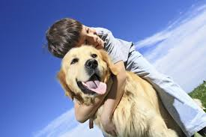
Δεν παραχαϊδεύεις τον σκύλο σου –
μπορεί να νιώσει πως τον πιέζεις

Slide 11
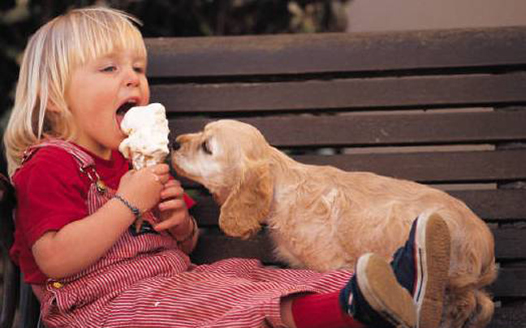
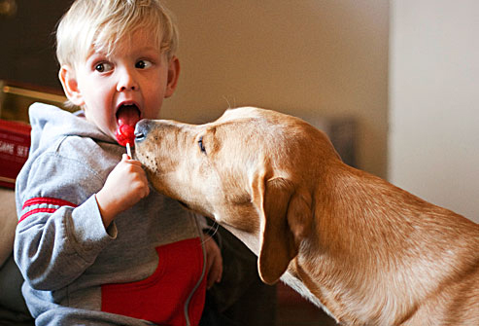
Ποτέ δεν τρως κοντά σε σκύλο

Slide 12
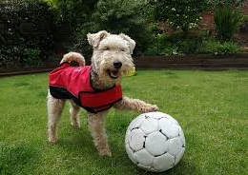
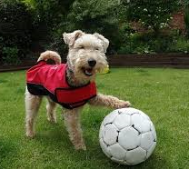
Ποτέ δεν πλησιάζεις σκύλους που βρίσκονται στον χώρο τους
Αν η μπάλα σου πέσει
μέσα σε κήπο με σκύλο
ζήτα τη βοήθεια ενός μεγάλου.
Μην δοκιμάσεις να την πάρεις μόνος σου.
Θυμήσου ότι οι σκύλοι προστατεύουν το σπίτι τους

Slide 13
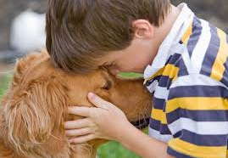
Ποτέ δεν κοιτάς επίμονα έναν σκύλο στα μάτια

Slide 14
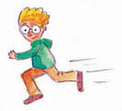
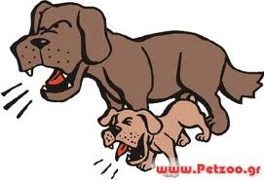
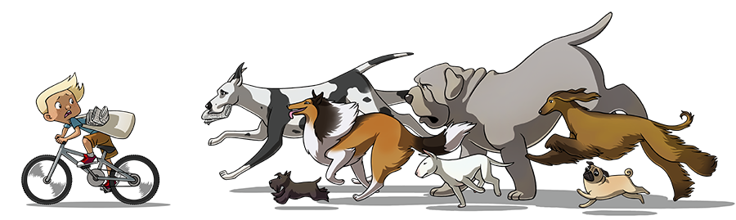
Γκρρρρ!!!! Ποτέ δεν αγνοείς το προειδοποιητικό γρύλισμα ενός σκύλου
.

Slide 15
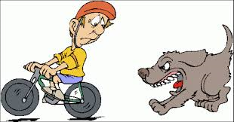
Ποτέ δεν τρέχεις μακριά από έναν σκύλο,
τσιρίζοντας και κουνώντας τα χέρια σου

Slide 16
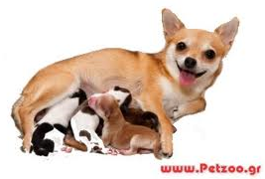
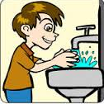
Ποτέ δεν αγγίζεις μια σκύλα που έχει κουτάβια
Φρόντισε πάντα
να πλένεις τα χέρια αφού αγγίξεις έναν σκύλο

Slide 17
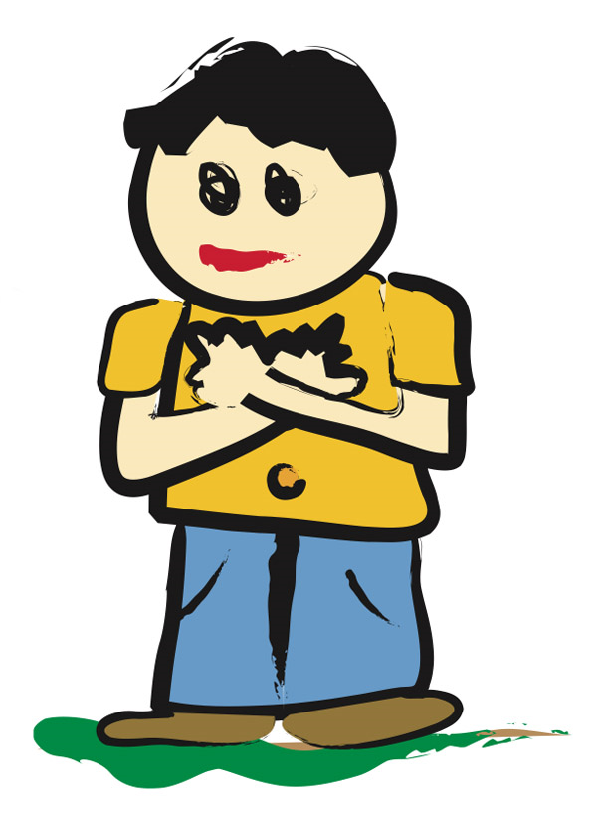
Δέντρο
Αν ένας σκύλος πηδήξει πάνω σου ή σε φοβίσει, κάνε το Δέντρο

Slide 18

Πώς κάνω το Δέντρο;
Όταν ένας σκύλος σε φοβίζει:
Μένεις ακίνητος
Πετάς κάτω ό,τι κρατάς στα χέρια σου
Σταυρώνεις τα χέρια σου πάνω στο στήθος, πιάνοντας τους ώμους
Χαμηλώνεις το πηγούνι σου, όσο μπορείς
Δεν κουνιέσαι
Δεν φωνάζεις
Δεν τρέχεις να γλιτώσεις
Δεν τον κοιτάς στα μάτια
Κάνεις πως βαριέσαι
Τώρα είσαι Δέντρο.
Αφού φύγει ο σκύλος, περπάτα προς τα πίσω κοιτάζοντάς τον.
Αν επιστρέψει, γίνε πάλι Δέντρο

Slide 19
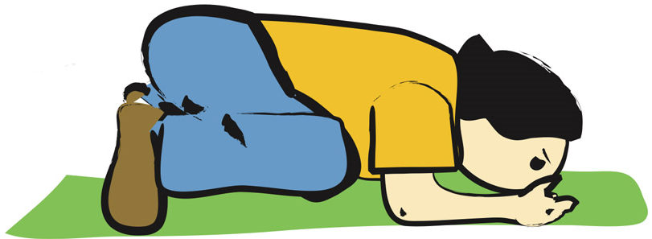
Πέτρα
Αν ένας σκύλος σε ρίξει κάτω, κάνε την Πέτρα

Slide 20

Πώς κάνω την Πέτρα;
Αν ένας σκύλος σε ρίξει κάτω:
Δεν προσπαθείς να σηκωθείς ή να κάνεις θόρυβο
Αφήνεις ό,τι κρατάς στα χέρια σου
Σκεπάζεις το πρόσωπό σου με τα χέρια σου
Κρατάς τους αγκώνες σου κολλημένους στο σώμα σου
Κυλάς προς τα μπρος
Κρατάς τα πόδια μαζί και φέρνεις τα γόνατα κοντά στο στήθος
Μαζεύεις το σώμα σου «βαρελάκι»
Κρατάς τον εαυτό σου μαζεμένο όσο πιο σφιχτά μπορείς
Μένεις ακίνητος
Τώρα είσαι Πέτρα.
Περίμενε μέχρι να φύγει ο σκύλος.
Όταν φύγει, πες τι έγινε σε έναν μεγάλο.

Slide 21
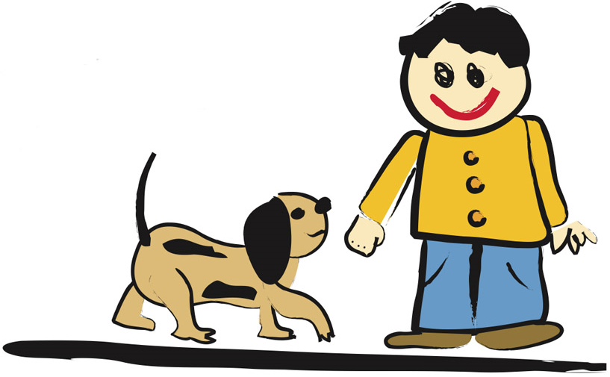
Αν θες να χαιρετήσεις έναν σκύλο,
πρέπει πάντα να κάνεις τον Ασφαλή Χαιρετισμό.

Slide 22
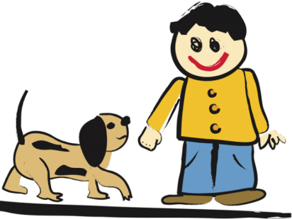
Ποτέ δεν ξεχνάς τον Ασφαλή Χαιρετισμό όταν θες να πεις «Γεια σου» σε έναν σκύλο:
Πάντα ρώτα πρώτα τον κηδεμόνα του, πριν αγγίξεις τον σκύλο
Πλησίασε τον σκύλο με ηρεμία
Βάλε τα χέρια σου δίπλα στο σώμα σου
Κλείσε τα δάχτυλα του ενός χεριού σε μια χαλαρή γροθιά
Αν χρειάζεται, φέρε αργά αυτό το χέρι προς τον σκύλο
Άσε τον σκύλο να μυρίσει τη γροθιά σου – αυτό του λέει τα πάντα για σένα
Μετά, μπορείς να χαϊδέψεις μαλακά τον σκύλο κάτω από τη μουσούδα

Slide 23
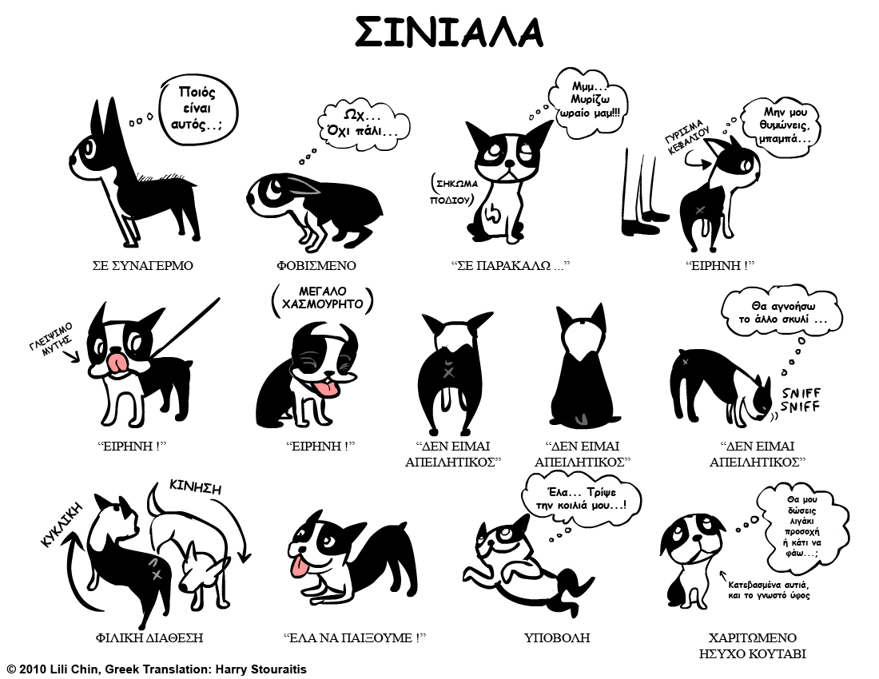

Slide 24


